Slide 1
操作マニュアル ＆ 全体設計
🔍 KHD AI査定エンジン
物件を入れる → 自動で査定 → 良物件は銀行資料まで全自動
菊池ホールディングス（KHD）／ 2026-06-03

Slide 2
全体像 ― 物件が来てから銀行資料まで
01
①入口
PDF/住所/URL
/メール/Drive
②査定
路線価自動
玉川式KPI
③判定
🟢🟡🔴
④蓄積
物DB＋
自動査定DB
⑤通知
Notion/
Googleタスク
→
→
→
→
▼ 判定が🟢買いの時だけ自動で続行
⑥融資資料デッキ
自動生成(pptx)
⑦銀行へ
（速攻駆け込み）
→
■ 一言で：物件情報を渡せば、路線価まで自動で引いて「買い/見送り」を判定。
『買い🟢』なら、銀行に出せる融資資料デッキまで勝手に作ってスマホに通知。
■ 渡し方は4つ（次ページ）。良し悪しの基準は玉川式（土地値・利回り・CF）。
菊池ホールディングス（KHD）／ 本資料は融資ご相談用の概算であり最終条件は協議のうえ確定します

Slide 3
入口4つ ― どこで・誰が・何を
02
📄 マイソクPDF
菊池がDrive『_査定受け箱』にPDFを入れる → 毎朝7時 自動査定
🏠 住所だけ
菊池が「○○市○○ 2500万 査定して」と言う → その場で査定
🔗 ポータルURL
健美家/楽待のURLを貼る → 詳細を自動取得して本査定
📧 業者メール
GASが業者メールを自動収集→URL抽出 → 毎朝 自動査定（手入力ゼロ）
★ ③メール経路をONにすると、業者から来る物件は『何もしなくても』自動査定されます。
菊池ホールディングス（KHD）／ 本資料は融資ご相談用の概算であり最終条件は協議のうえ確定します

Slide 4
査定の中身 ＝ 玉川式KPI（🟢の定義）
03
路線価はreinfolib（国交省）から自動取得。下の基準を全部クリアで🟢買い。
◆ 収益物件（保有）
◆ 再販（売却）
実質利回り
8%以上 で🟢
粗利率
20%以上 で🟢
CF率
1.5%以上 で🟢
土地値割合(担保)
0.4以上 で🟢
CCR
15%以上 で🟢
（参考）件名査定
利回り7%↑=🟢
土地値割合(担保)
0.4以上 で🟢
■ 総合判定：🔴が1つでも→見送り／🟡や欠損が残る→要検討／全部🟢→『買い』。
■ 『買い🟢』になった時だけ、融資資料デッキ生成＋物DB蓄積まで自動で進む。
菊池ホールディングス（KHD）／ 本資料は融資ご相談用の概算であり最終条件は協議のうえ確定します

Slide 5
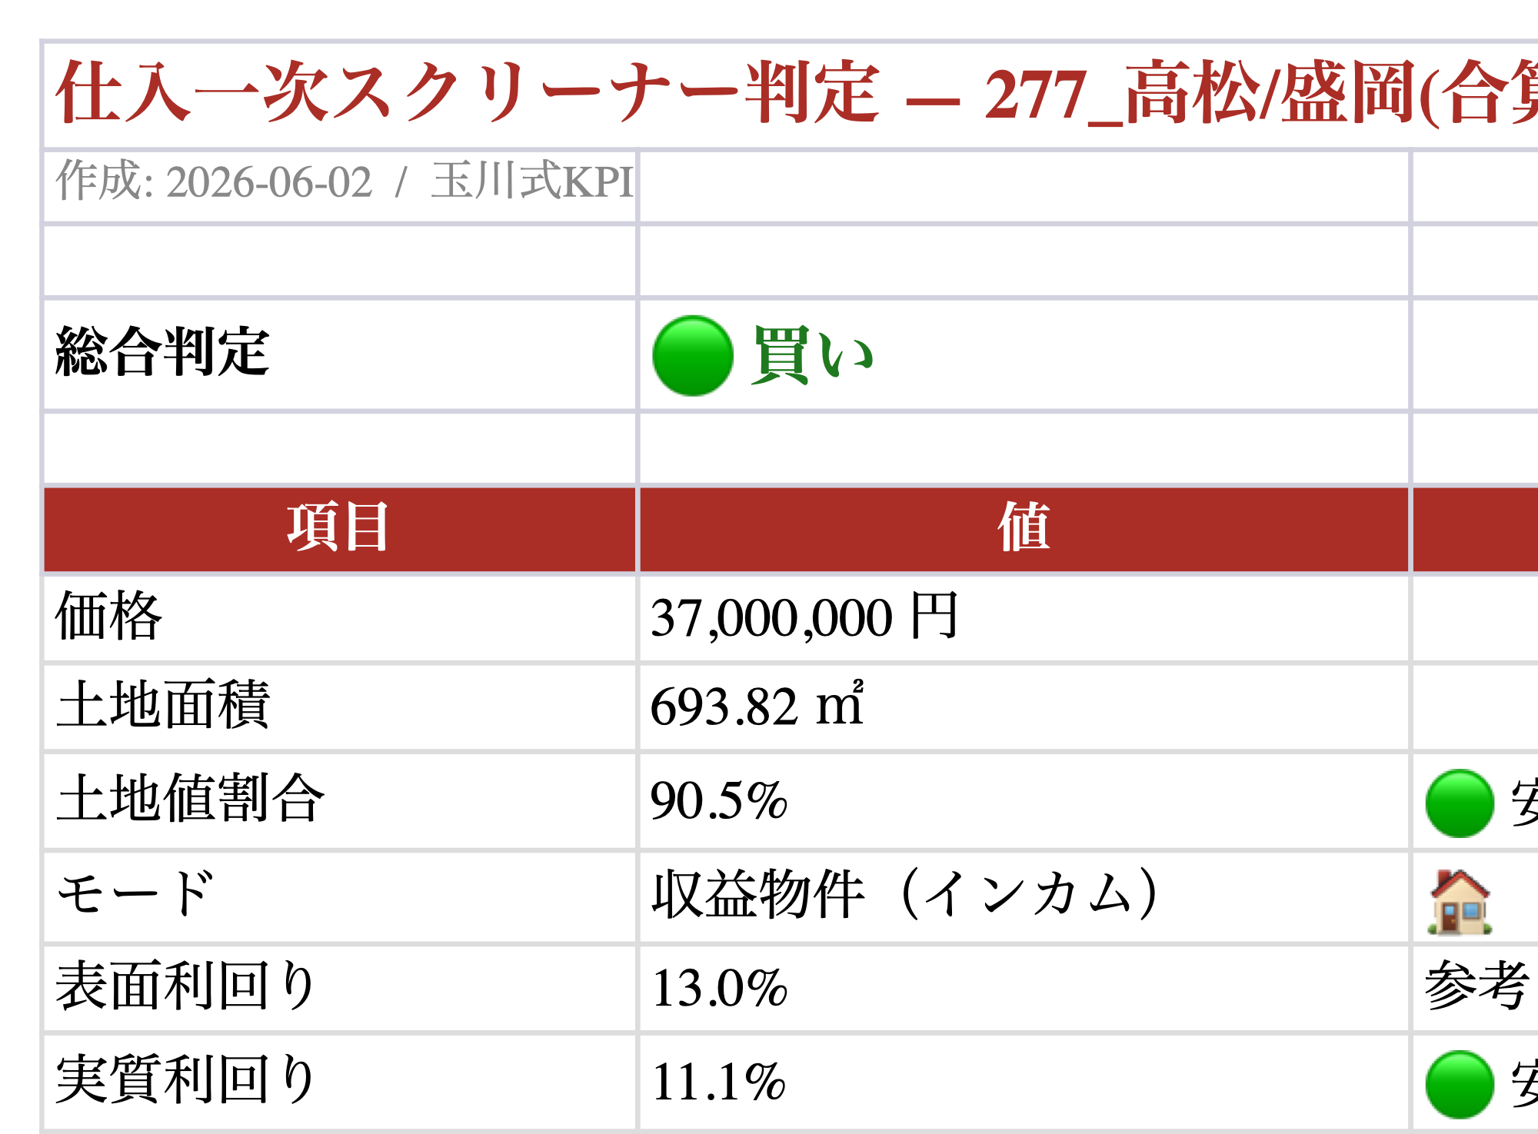
【実物】査定結果はこう出る（自動生成）
04
物件を渡すと、この判定シートが自動で出来る。総合判定🟢/数値は全部自動計算。
◆ ここが自動で埋まる
・総合判定（🟢🟡🔴）
・価格／土地面積
・土地値割合（路線価から自動）
・モード（収益/再販を自動判別）
・表面/実質利回り
・CF率・CCR・粗利率
→ 手入力ゼロ。路線価は
reinfolib(国交省)から自動取得。
▲ 実例：盛岡市高松2丁目（収益）／🟢買い・土地値90.5%・実質利回り11.1%
菊池ホールディングス（KHD）／ 本資料は融資ご相談用の概算であり最終条件は協議のうえ確定します

Slide 6
結果はどこで見る？（スマホOK）
05
一覧で見る
🟢が届く
デッキを取る
Notion
Googleタスク
Drive
🤖自動査定結果DB
買い候補がプッシュ
_査定結果デッキ/
Notion 🤖自動査定結果DB
全件（物件/判定/利回り/土地値/価格/入口）。判定で🟢フィルタ
Googleタスク
🟢買い候補がスマホのタスクに自動で立つ（毎朝）
Drive『_査定結果デッキ』
🟢物件の融資資料pptxが自動で入る → 銀行へ
物DB「物」タブ
🟢はSSoT台帳にも自動蓄積
菊池ホールディングス（KHD）／ 本資料は融資ご相談用の概算であり最終条件は協議のうえ確定します

Slide 7
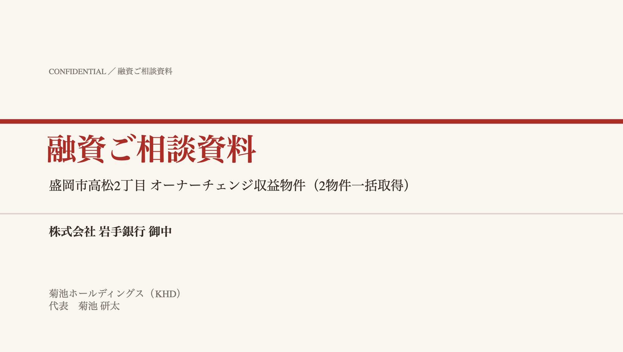
【実物】🟢なら銀行資料まで自動生成
06
判定が🟢買いの時だけ、銀行へ出せる融資資料デッキ(pptx)が勝手に出来る。
◆ デッキの中身（自動）
・表紙（宛先銀行を自動差込）
・物件概要／所在地図
・収支・KPIサマリ
・土地値/積算（融資根拠）
・出口戦略
→ Drive『_査定結果デッキ』に
自動で格納。あとは持参するだけ。
▲ 実物：岩手銀行 御中／盛岡市高松2丁目 融資ご相談資料（全自動生成）
菊池ホールディングス（KHD）／ 本資料は融資ご相談用の概算であり最終条件は協議のうえ確定します

Slide 8
完全無人の仕組み（裏側）
07
GAS（Google側）
業者メール収集
10分ごと・無人
スプシ
物件URLが
溜まる
launchd（Mac）
毎朝7時に起動
auto_pipeline
査定→DB→
デッキ→通知
（無人）
→
→
→
■ メール経路＝GAS（Googleの中で勝手に動く）＋ Mac毎朝7時のlaunchd。
■ Drive経路＝受け箱にPDFを入れれば、同じlaunchdが拾って査定。
■ ワンタイム設定（1回だけ）
① launchctl load
毎朝7時の自動起動（✅済）
② Tasks API有効化＋認証
🟢をGoogleタスク通知（要：GCPで有効化）
③ GAS貼付＋トリガー
業者メールを自動収集（要：script.google.comで貼付）
菊池ホールディングス（KHD）／ 本資料は融資ご相談用の概算であり最終条件は協議のうえ確定します

Slide 9
日々の使い方（菊池の動き）
08
◆ 毎朝（30秒）
スマホでNotion『🤖自動査定結果DB』を開く → 判定🟢を見る → 気になる物件のデッキ(Drive)を確認。
Googleタスクに🟢通知が来ていれば、そこからジャンプ。
◆ 物件が手に来たら
・PDF → Drive『_査定受け箱』へ入れる（or 私に渡す）
・URL/住所 → 私に「査定して」と言う（その場で判定＋デッキ）
◆ 良い物件だった時
🟢なら融資資料デッキが自動で出来ている → レントロール等を添えて銀行へ持参。
『最後まで全自動』＝判定で終わらず、銀行に出せる資料まで勝手に進む。
菊池ホールディングス（KHD）／ 本資料は融資ご相談用の概算であり最終条件は協議のうえ確定します

Slide 10
物件を渡すだけ。良い物件は、銀行資料まで勝手に出来る。
あとは『出す』だけ。
KHD AI査定エンジン ／ バイセル構想をTTP→自社で完成・無人化

